Slide 1


布尔运算

Slide 2
布尔运算
联合

Slide 3
布尔运算
组合

Slide 4
布尔运算
拆分

Slide 5
布尔运算
相交

Slide 6
布尔运算
减除

Slide 8
No1. HSL渐变法
No2. 深浅搭配法

Slide 10
鎏金字

Slide 11
鎏金字 – 1 原文字
土豆云年终报告

Slide 12

鎏金字 – 2 加入鎏金底图
土豆云年终报告

Slide 13
鎏金字 – 3 相交后结果

Slide 14
架构图

Slide 15


Slide 16


Slide 17
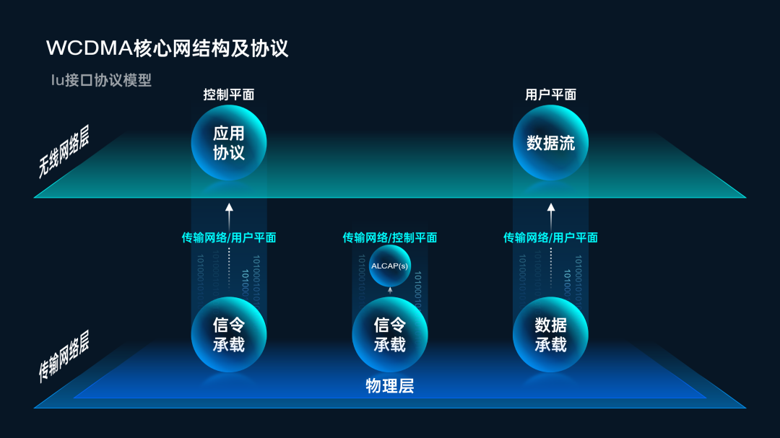
电竞
应用
协议

Slide 18

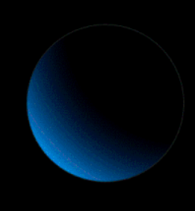

Slide 19
三维旋转

Slide 20
对文字进行三维旋转（注意是在“文本选项”里，不是在“形状选项”里）
添加厚度参数
调整光源
云

Slide 21
平滑

Slide 24

文本框输入数字
复制、粘贴为图片
选择图片-裁剪
复制下一页，再次选择图片/裁剪，修改裁剪区域
在下一页中加入“平滑”切换
90
91
92
93
94
95
96
97
98
99
100

Slide 25
90
91
92
93
94
95
96
97
98
99
100

Slide 26
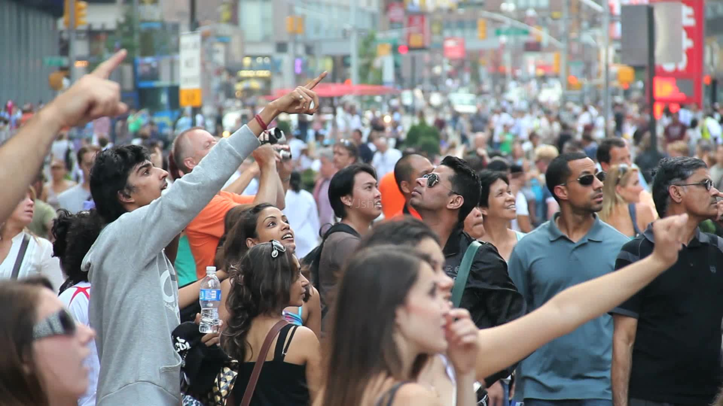

Slide 28
表格

Slide 29
原始表格
 | 去污能力 | 物质无残留 | 对皮肤无刺激 | 爽肤感 | 价格低廉
氨基酸表活 | ✓ | ✓ | ✓ | ✓ | ✗
皂基表活 | ✓ | ✗ | ✗ | ✗ | ✓
硫酸盐表活 | ✓ | ✗ | ✗ | ✗ | ✓

Slide 30
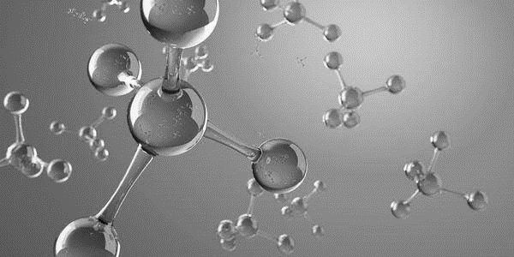
优化表格
 | 去污能力 | 物质无残留 | 对皮肤无刺激 | 爽肤感 | 价格低廉
氨基酸表活 | ✓ | ✓ | ✓ | ✓ | ✗
皂基表活 | ✓ | ✗ | ✗ | ✗ | ✓
硫酸盐表活 | ✓ | ✗ | ✗ | ✗ | ✓

Slide 31
其它

Slide 32


Slide 33
这样看文字很麻烦123123
这样看文字很麻烦123123

Slide 35
豆云历史
2021-？
豆云日历
豆云工具箱
2021-9
2021-10

Slide 36
黑
茶

Slide 37
字体

Slide 38
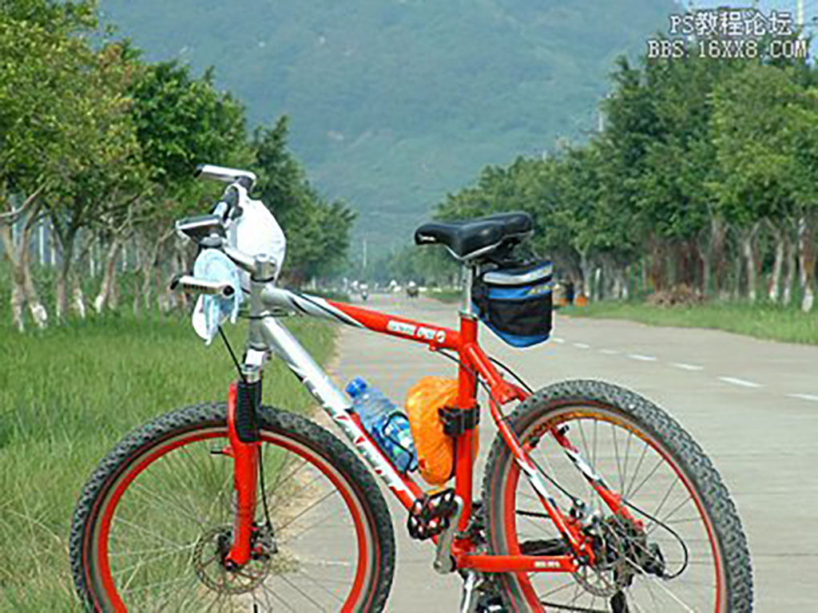
思源黑体
SiYuanHeiTi
123456789

